Slide 1
К новой реализации государственной геодезической системы отсчёта координат
Лапшин Алексей Юрьевич Начальник отдела космической геодезии ППК «Роскадастр»
Попадьёв Виктор Валерьевич Начальник отдела геодезии
ППК «Роскадастр»
Сочи, 2023 г.

Slide 2
ГЕОДЕЗИЧЕСКОЕ ОБЕСПЕЧЕНИЕ РОССИЙСКОЙ ФЕДЕРАЦИИ
ГЕОДЕЗИЧЕСКИЕ СЕТИ
ПЛАНОВЫЕ и ВЫСОТНЫЕ
ПРОСТРАНСТВЕННЫЕ
ГРАВИМЕТРИЧЕСКИЕ
АГС I-II класс
ГВО I-II класс
ФАГС
ФУНДАМЕНТАЛЬНЫЕ
ВГС
I КЛАСС
ГГС III-IV класс
ГНС III-IV класс
СГС -1
ДГС (ГССН)

Slide 3
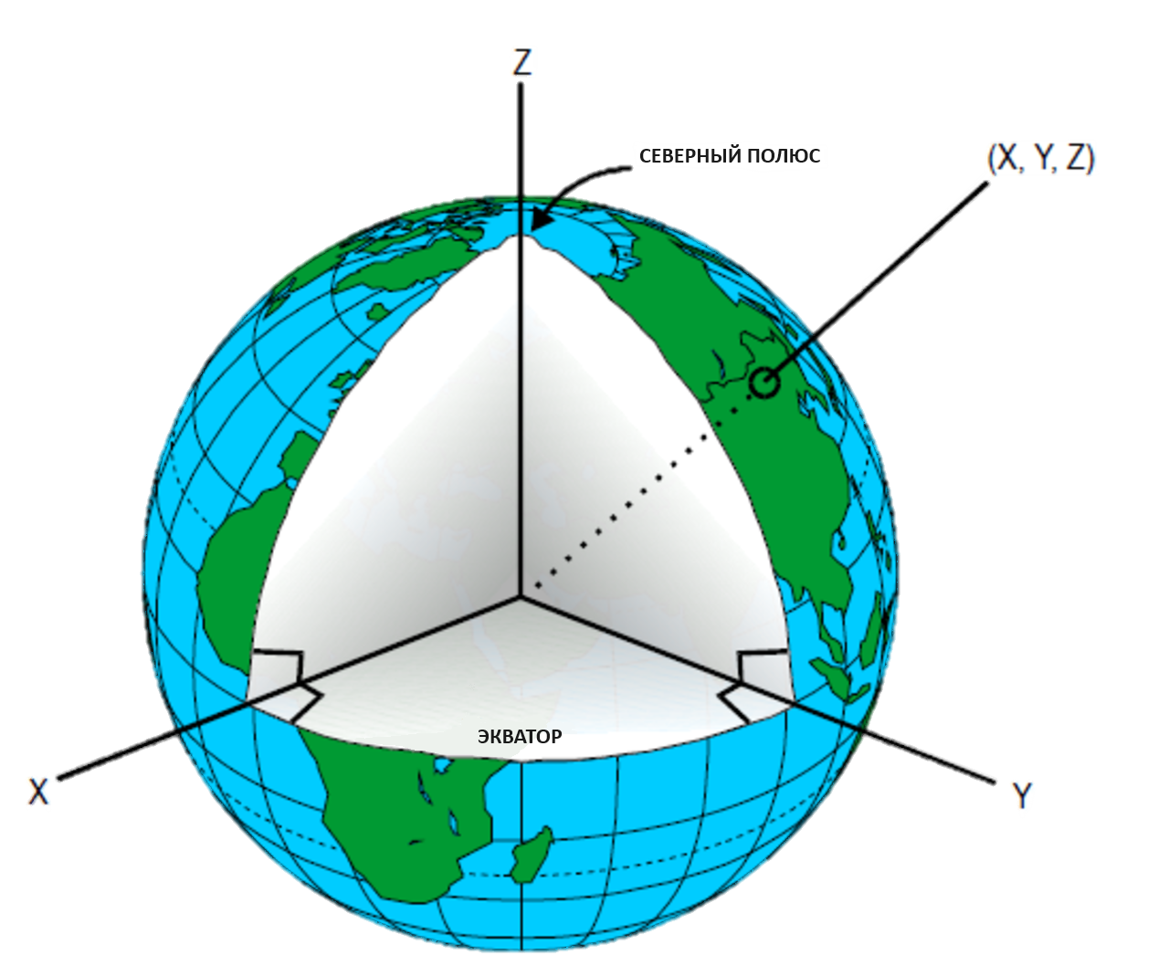
Предпосылки создания новой геодезической системы отсчёта координат
МАЛОЕ КОЛИЧЕСТВО ПУНКТОВ
Опора ГСК-2011 из 46 (на территории РФ 38) пунктов, участвовавших в первоначальном уравнивании ГСК-2011, в 2023 году функционируют только 25 (на территории РФ 18)
УВЕЛИЧЕНИЕ ПУНКТОВ ФАГС
в 2023 году количество пунктов ФАГС
составляет 99 пунктов
ЗНАЧИТЕЛЬНЫЙ РОСТ ДИФФЕРЕНЦИАЛЬНЫХ ГЕОДЕЗИЧЕСКИХ СТАНЦИЙ (ДГС)
с введением в эксплуатацию информационной системы федеральной сети геодезических станций (ИС ФСГС), обеспечивается вычисление координат станций ДГС как единое построение

Slide 4
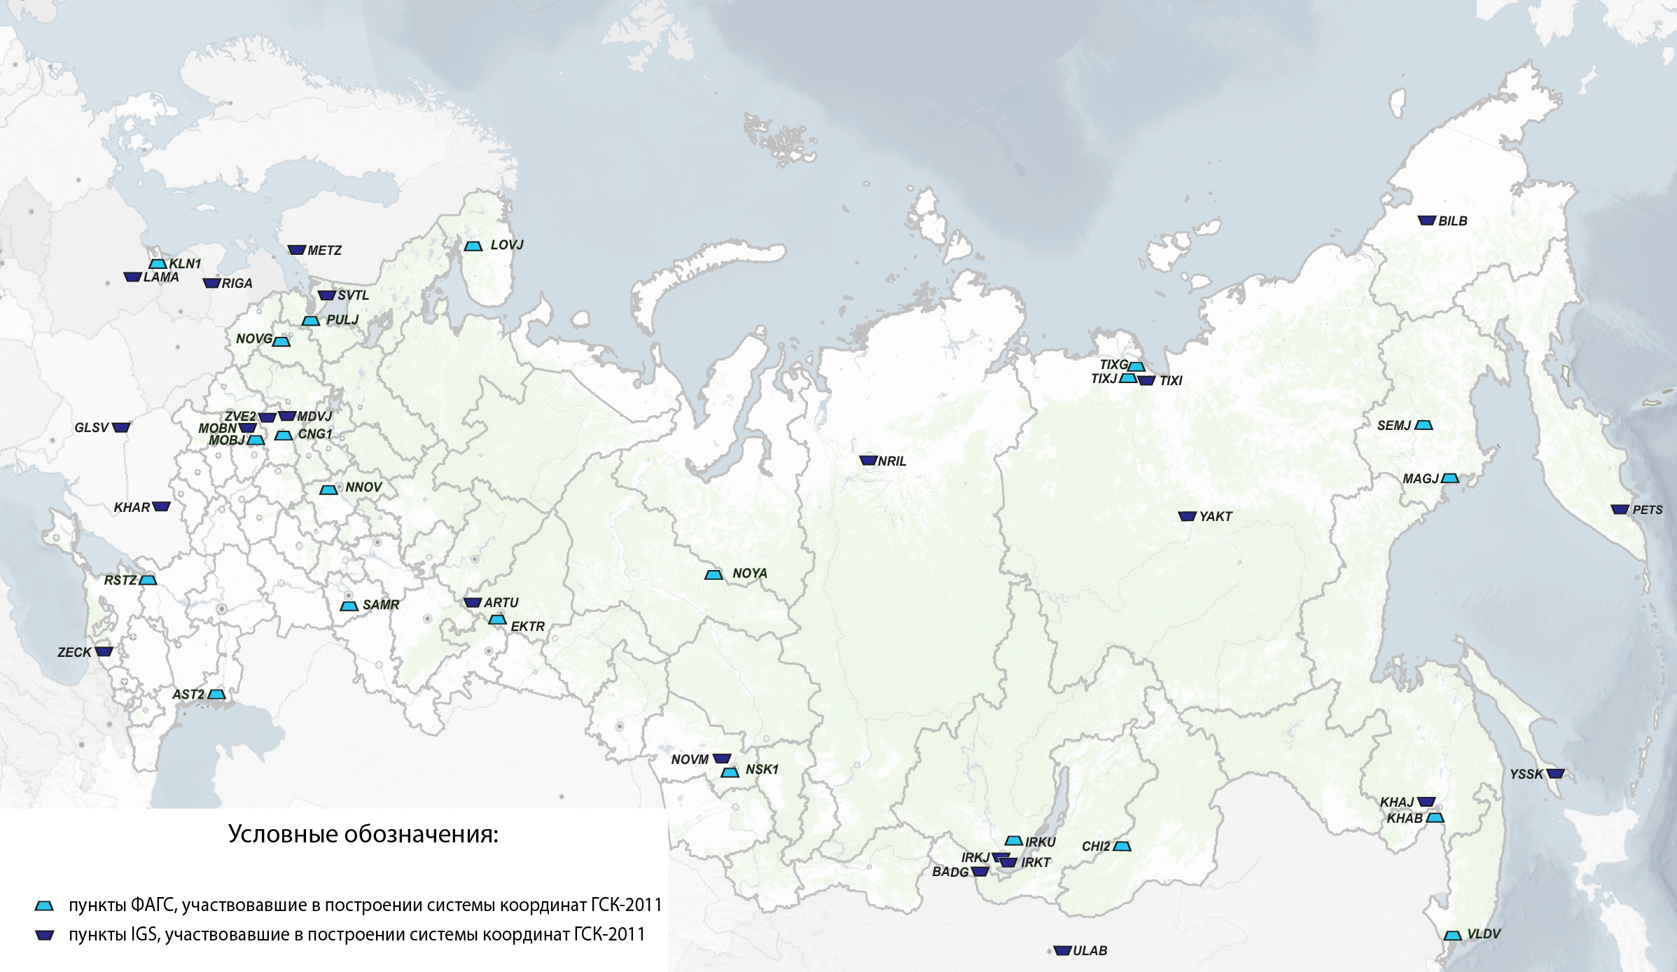
ПУНКТЫ, УЧАСТВОВАВШИЕ В ПЕРВИЧНОМ ПОСТРОЕНИИ СИСТЕМЫ КООРДИНАТ ГСК-2011
46 (РФ-38)
Значимый эффект

Slide 5
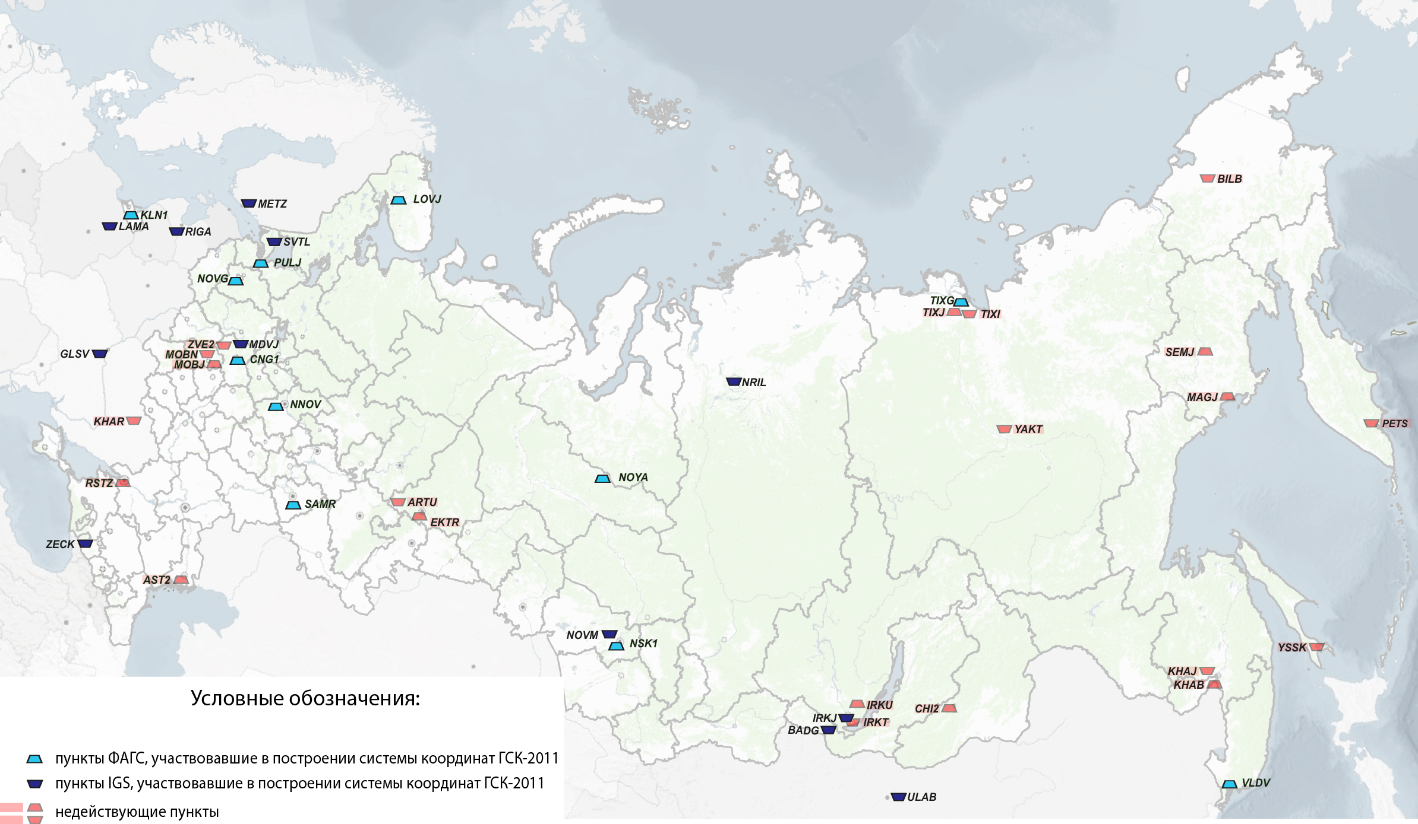
ДЕЙСТВУЮЩИЕ В 2023 ГОДУ ПУНКТЫ, УЧАСТВОВАВШИЕ В ПОСТРОЕНИИ ГСК-2011
25 (РФ-18)
Значимый эффект

Slide 6
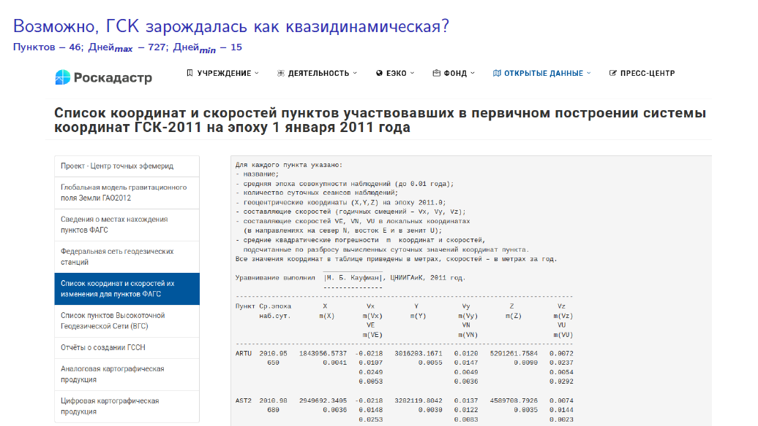

Slide 7
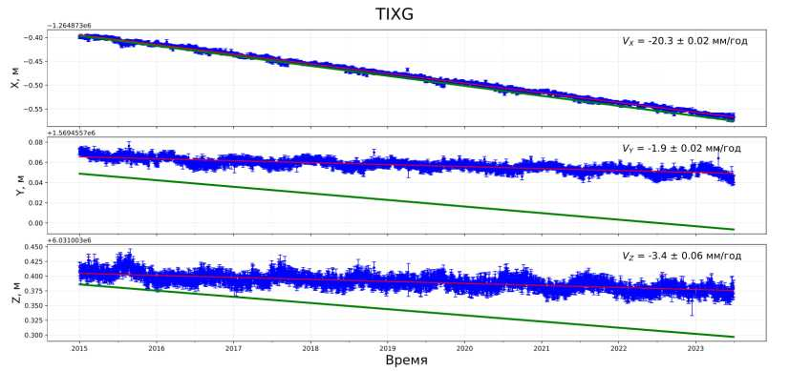
ДЕГРАДАЦИЯ ГСК-2011 СО ВРЕМЕНЕМ

Slide 8
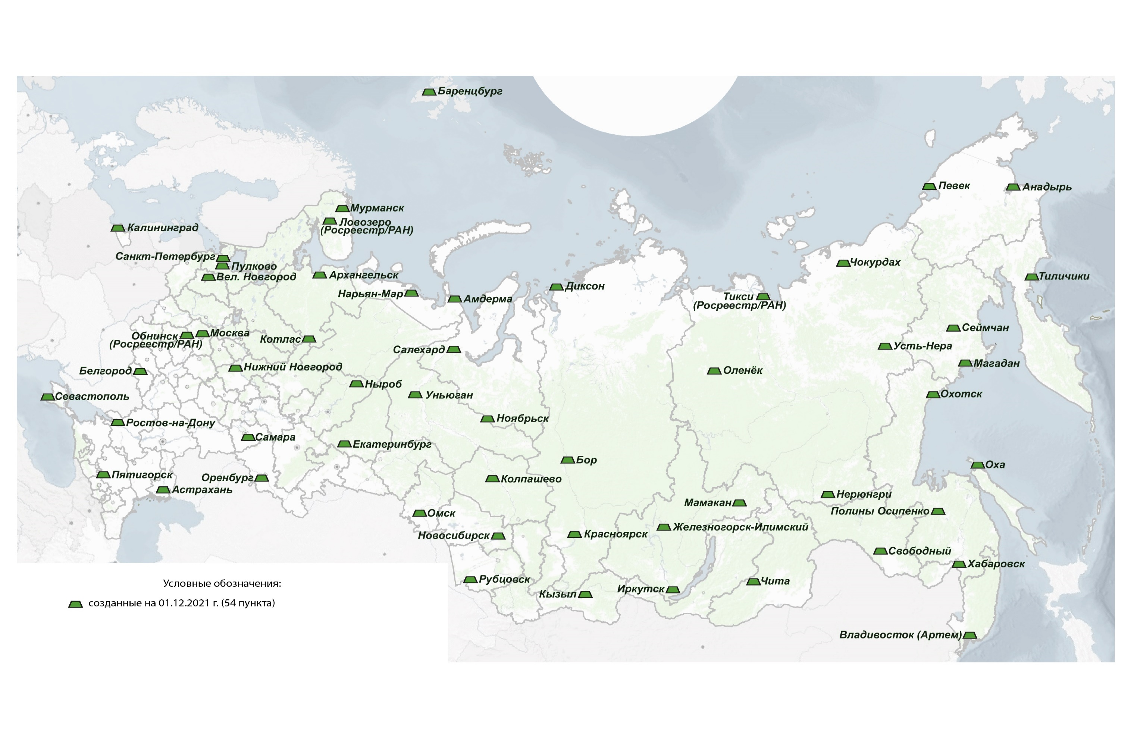
СОСТОЯНИЕ ФАГС НА 2021 ГОД
54
Значимый эффект

Slide 9
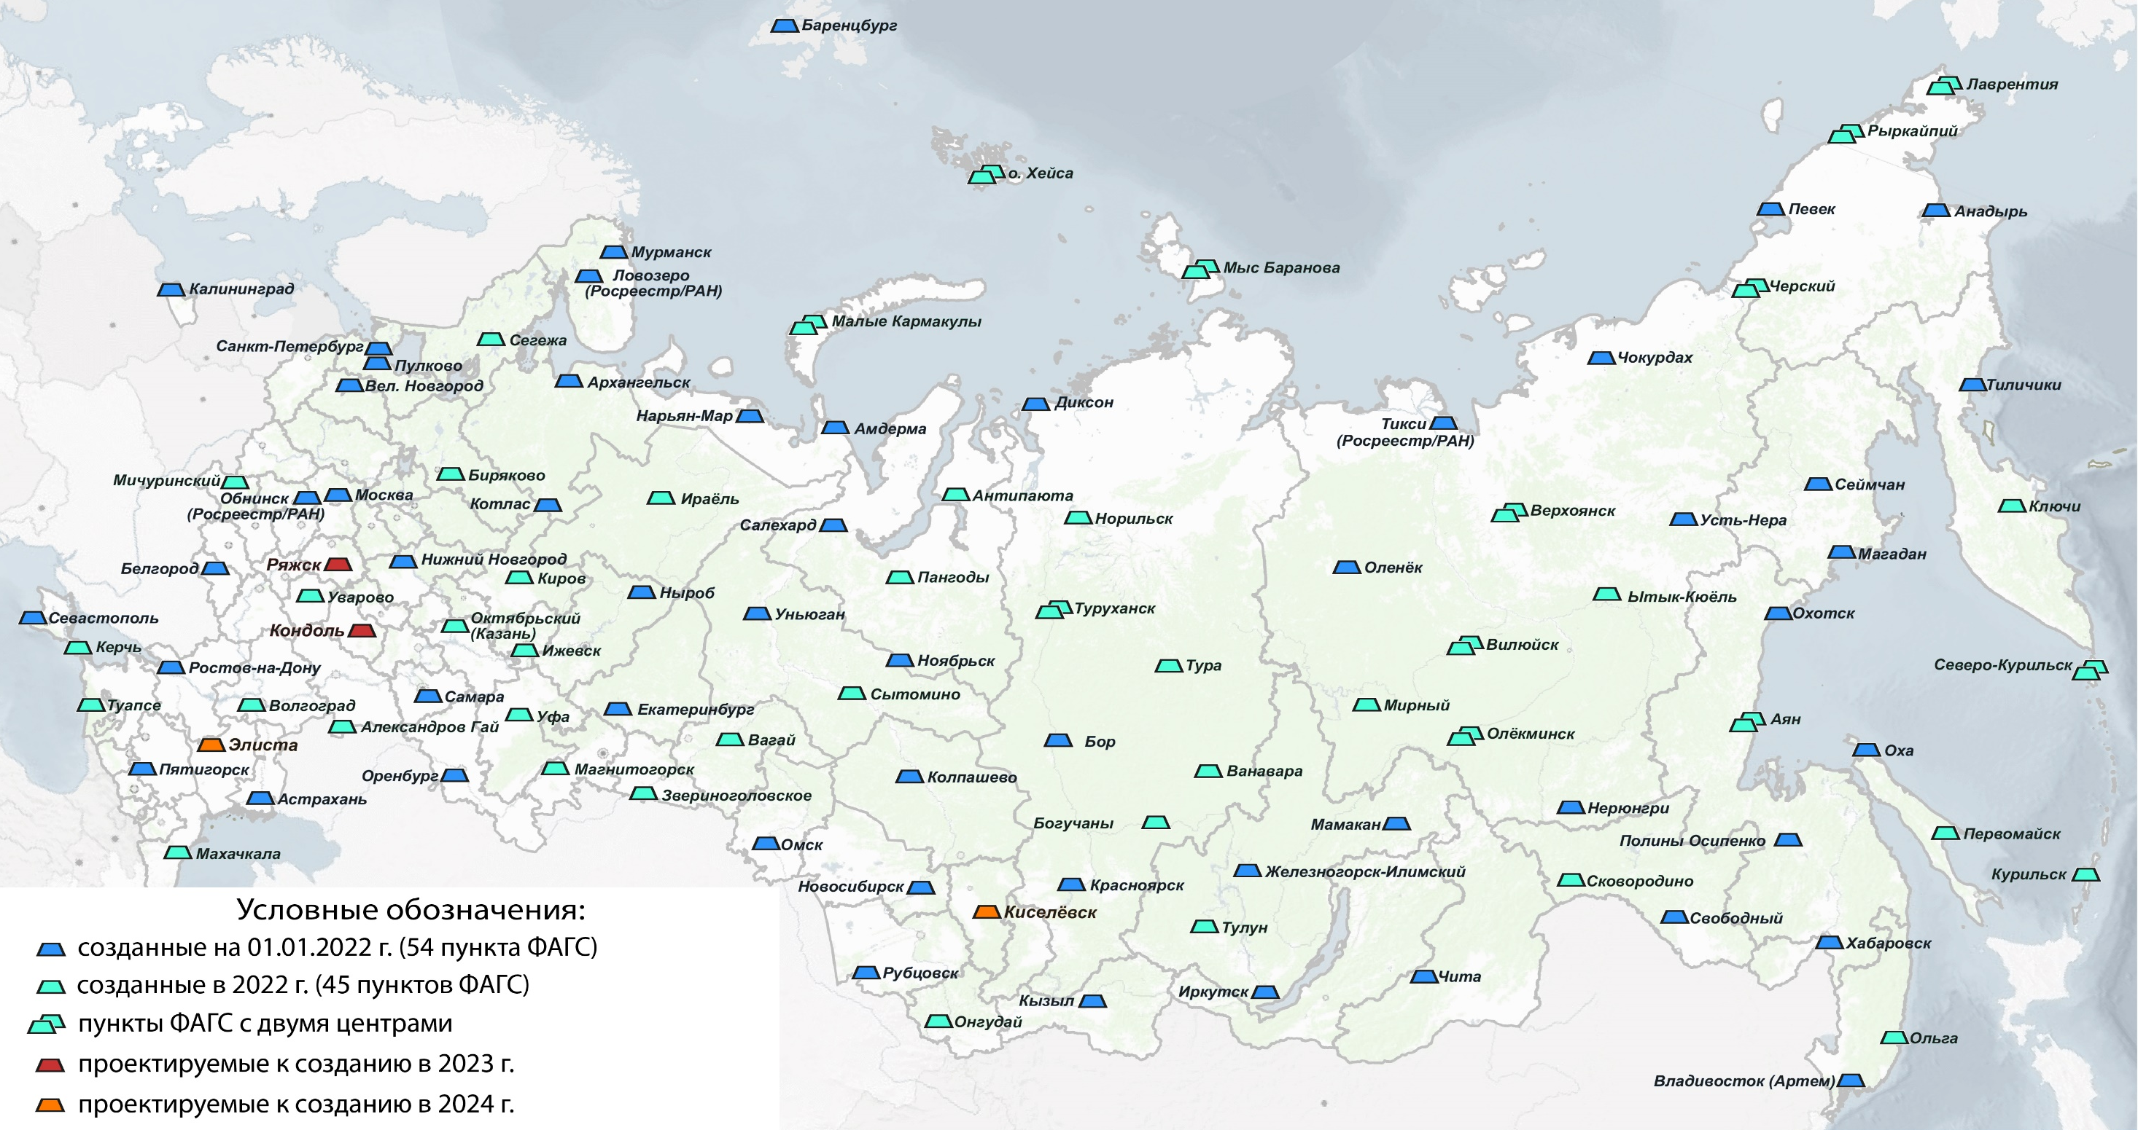
СОСТОЯНИЕ ФАГС НА 2023 г. И ПЛАНЫ НА 2024 г.
99+2+2
Значимый эффект

Slide 10
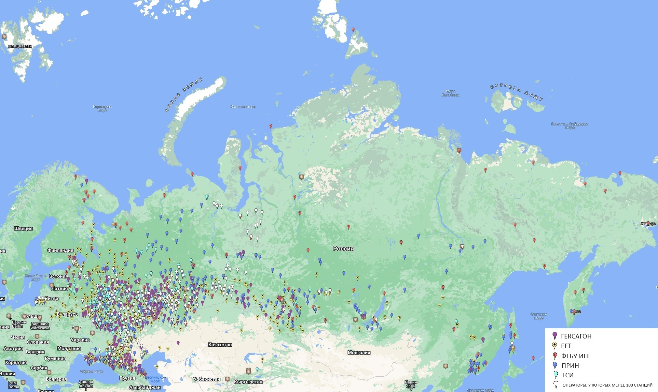
ФСГС
Более 2100

Slide 11
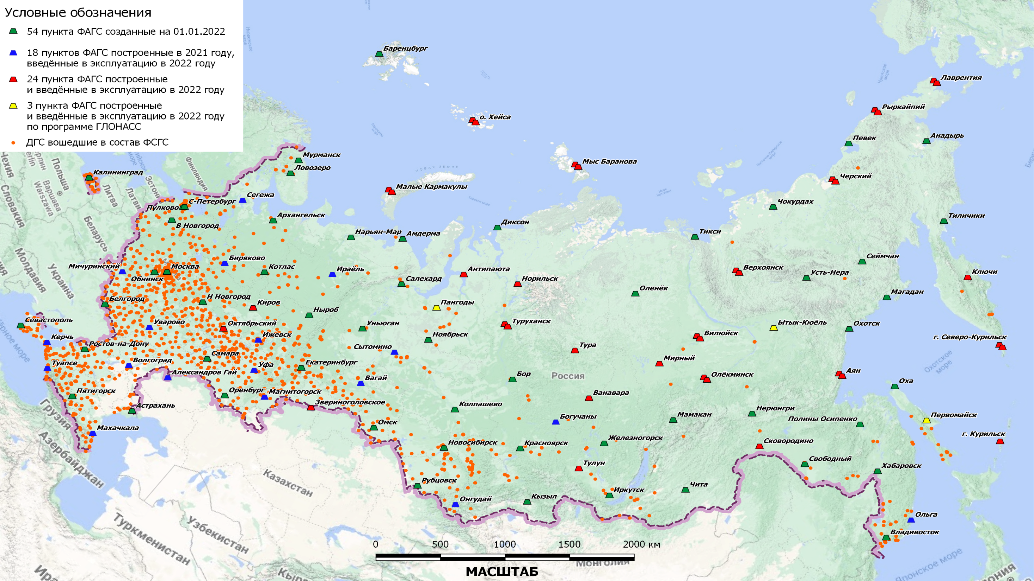
ФАГС + ФСГС
Значимый эффект

Slide 12
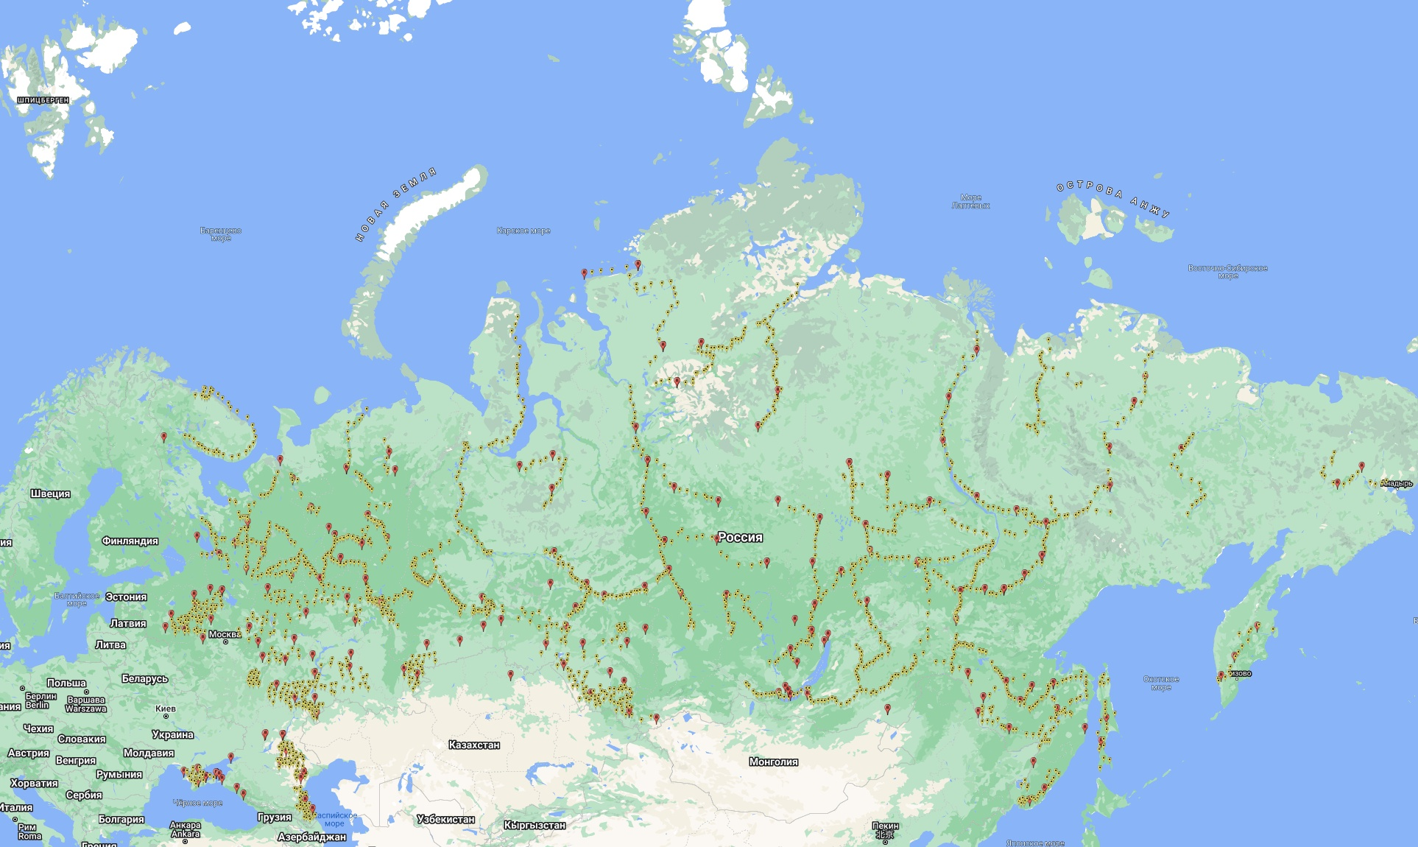
ОБРАБОТКА ИЗМЕРЕНИЙ С ПУНКТОВ ВГС, СГС-1
2014-2022 гг.
ВГС – ок. 230
СГС-1 – ок. 1900
НИР «Геокарта-2030»

Slide 13
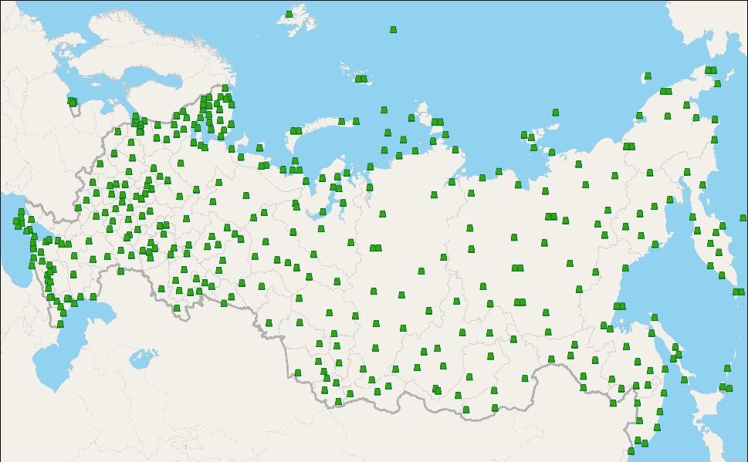
Перспективная схема развития сети ФАГС до 2030
Notes:
В перспективе до 2030 года планируется создать в общей сложности 300 пунктов ФАГС.
Принимая во внимание изменяющиеся требования к точности и надежности местоопределения, а также потребность в более плотном покрытии в рамках некоторых регионов, сеть ФАГС требует дальнейшего развития в направлении увеличения числа станций.
Планируемые пункты ФАГС можно разделить на следующие категории:
столицы регионов РФ
крупные города/городские агломерации с населением более 100 тыс.
пункты вблизи береговой линии
зона постледникового поднятия
пункты вблизи геологических разломов
пункты в отдалённых территориях, повышающие равномерное покрытие станциями территорию страны

Slide 14
СХЕМА СИСТЕМЫ ОТЧЕТА КООРДИНАТ
м
ДИНАМИЧЕСКАЯ СИСТЕМА
СТАТИЧЕСКАЯ СИСТЕМА
ГСК-2011, СК-95, СК-42
IGS (<2 лет)
IGS (>2 лет)
ФАГС (<2 лет)
ОКР Георелиф-А
ФАГС (>2 лет)
ОКР Георелиф-А
КПДС (<2 лет)
ОКР Полигон
АГС (ГВО)
Сетка
ФСГС (<2 лет)
После ГНСС- наблюдений
КПДС (>2 лет)
ОКР Полигон
ВГС
ФСГС (>2 лет)
СГС-1
«……»
Развитие ИС ФСГС
RuTRF
X, Y, Z (ТЭ)
Модель скоростей
ГСК – 20..
Web-сервис
ФФПД

Slide 15
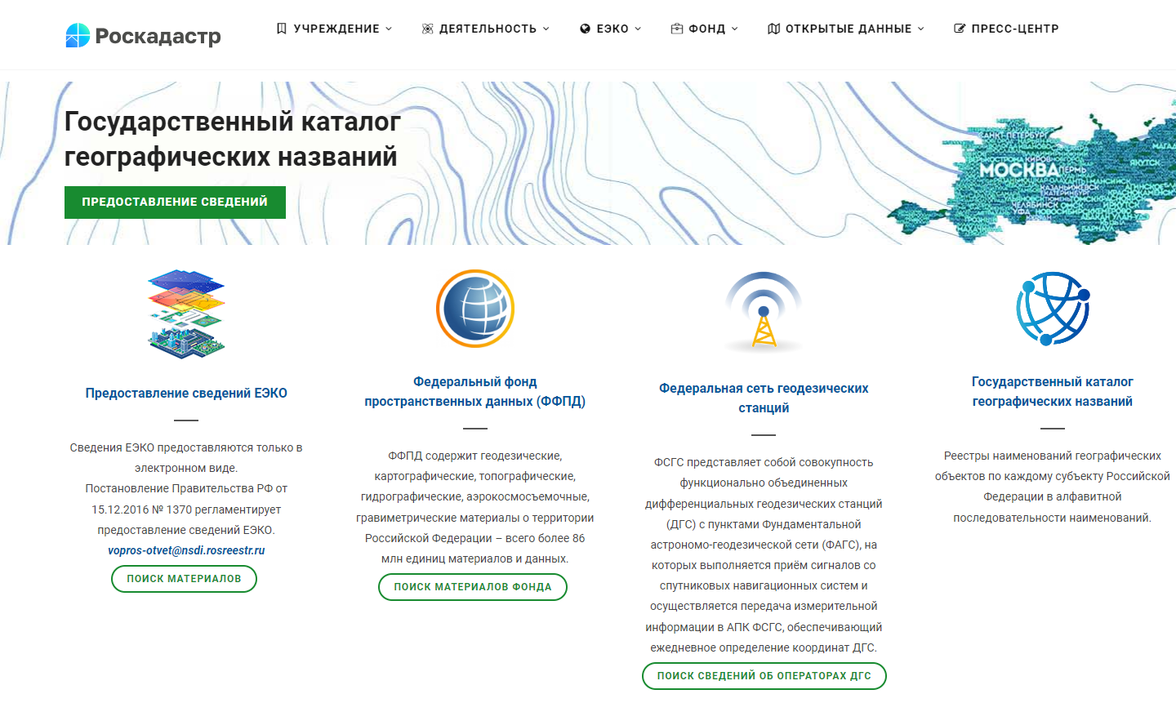
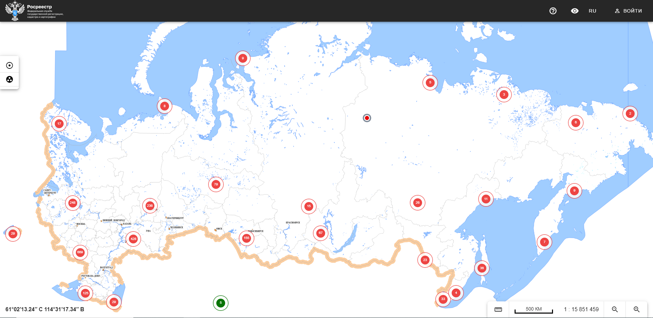
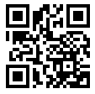
https://cgkipd.ru
https://fsgs.cgkipd.ru/
Значимый эффект

